Slide 1
“Transferencia de Tecnología (TT): Organización y Sistemas. ” Universidad del País Vasco UPV/EHU 20 mayo 2014

Slide 2
EL CONTEXTO

Slide 3
La Universidad del País Vasco UPV/EHU
47.000 alumnos
40.000 Grado, 2.500 Posgrado, 3.500 Doctorado, 800 EC, 200 A3E
31 centros; 3 campus (Araba, Bizkaia y Gipuzkoa)
108 departamentos
18 institutos de investigación
4.900 profesores/investigadores
1.700 profesionales de administración y servicios
3.000 Doctores
400 M€ de Presupuesto
(77% subvención, 13% tasas, 10% ingreso propio)

Slide 4
Algunas cifras relativas a la Investigación
3.500 alumnos de doctorado
380 tesis doctorales/año
2.000 artículos/año JCR
625 proyectos nuevos/año en convocatorias competitivas
29 M€ en proyectos nuevos/año

Slide 5
Nuestros investigadores
Generan más del 60% de la investigación con visibilidad internacional de la CAPV
Integran 220 grupos consolidados
Forman 380 equipos de investigación
Al día de hoy, 3000 Doctores están trabajando en la generación del Conocimiento y su Transferencia
…….?

Slide 6
TT: Posibilidades de colaboración en I+D+i
Colaboración en I+D
Contratos y proyectos de investigación. En contacto directo con la empresa.
Servicios Generales de Investigación
Asesoramiento Proyectos de apoyo a información sobre una materia solicitada.
Formación Diseñada en función de las especificaciones concretas realizadas por la empresa.
Patentes Traspaso de conocimiento a las empresas que lo demanden.
Programas de creación de empresas Ubicación, acompañamiento y servicio a empresas nacidas en el seno de la Universidad.
Aulas Universidad-Empresa Participación de alumnos en el desarrollo de proyectos de las empresas que las financian.

Slide 7
Organigrama del Servicio de Relaciones con Empresas
Rector
Vicerrector de Investigación / VR Relaciones con la Empresa
Servicio Relac. Empresa EUSKOIKER (Fundación (UE)
Director Director
OTRI (5 personas) (3 personas)
BIC BERRILAN (3 pax)

Slide 8
Relaciones con la Empresa:
Patentes
Contratos
Creación de empresas
Innovación

Slide 9
Patentes:
Registro
Gestión
Licencias

Slide 10
Cartera de patentes
Patentes | 2006 | 2007 | 2008 | 2009 | 2010 | 2011 | 2012 | 2013 | TOTAL
Solicitudes | 27 | 36 | 47 | 52 | 56 | 90 | 77 | 58 | 443
Actualmente 32 patentes licenciadas:
Biotecnología, Química, Farmacéutica,, Bioinformática, TICs, Energía (H2), Genética, Navegación y Construcciones Navales, etc.

Slide 11
Contratos de I+D con empresas
2006 13.24 M€
2007 12.88 M€
2008 11.98 M€
2009 11.38 M€
2010 12.56 M€
2011 11.40 M€
2012 9.37 M€
2013 7.07 M€

Slide 12
Empresas de Base Tecnológica creadas y alojadas en nuestros viveros
 | 2007 | 2008 | 2009 | 2010 | 2011 | 2012 | 2013
EBTs | 7 | 6 | 5 | 8 | 8 | 12 | 24

Slide 13
Programas Emprendizaje: Inizia, Abiatu, Entreprenari
Desde el año 2000 : 135 empresas ( >92%), 580puesto de trabajo, 48M€
Encuentros Sectoriales: 21 realizados, de sectores diversos
215 lineas de investigación presentadas ; 303 empresas/Instituciones participantes

Slide 14
Pero en la situación actual, …todo esto no es suficiente…

Slide 15
….Se ha de utilizar el ingenio, la creatividad y los medios disponibles para conseguir recursos necesarios para la investigación….

Slide 16
Univalue valorización S.L.
Uso de las nuevas tecnologías para transferir.
Programa “Generando confianza”.

Slide 17
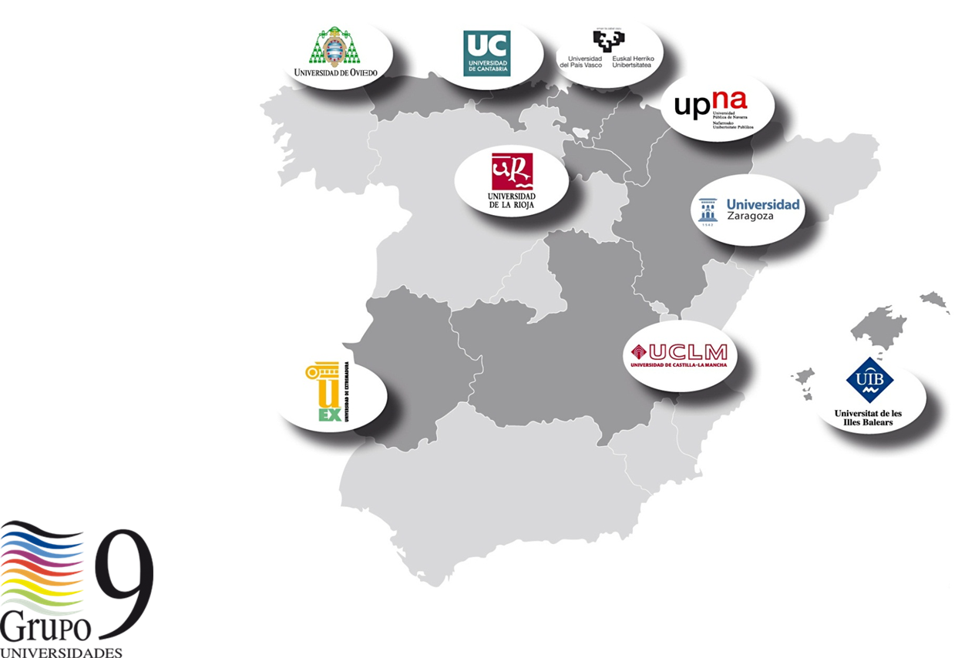
La UPV/EHU, ha diseñado e implementado el proyecto UNIVALUE, el cual ha sido auspiciado por el Grupo G9 de Universidades y todas ellas han fundado Univalue valorización S.L. que comenzó su actividad plena en octubre 2011
Misión:
Canalizar, calcular el valor, identificar sectores de ubicación en el mercado, promocionar y comercializar el conocimiento y los resultados factibles de transferir procedentes de la investigación universitaria
Actualmente gestionando 165 Patentes y Tecnologías
6 personas; Capital 1 M€

Slide 18
Estrategia 1(NTS)
Conocimiento
+
Últimas Tecnologías

Slide 19
Sutura de una válvula mitral
Grabación, 8-10.000€
2 minutos de emisión
Descarga selectiva.
20€/des
4000x20=80.000€

Slide 20
Requisitos:
Conocimiento
Recursos Técnicos
OTRI dotada de personal activo comercialmente.

Slide 21
Programa “Generando confianza”
Entrelazar de forma sencilla y natural los mundos académicos y empresarial, mediante el conocimiento mutuo, sin objetivos crematísticos iniciales, que se aproveche el caudal de conocimiento existente en el ámbito académico, y genere una confianza mutua entre las partes.

Slide 22
Eskerrik asko
Iñaki Largo
Dirección de Relaciones con la Empresa
ignacio.largo@ehu.es

